Slide 1
ZASOBY WODY NA ŚWIECIE
OPRACOWAŁA LENA PIASECZNY

Slide 2
Wody słodkie stanowią zaledwie około 3% wszystkich zasobów wód na Ziemi i ich wielkość jest szacowana na ok. 35 mln m³. Co ciekawe, największe ich skupisko w postaci lodowców i pokrywy śnieżnej jest na Antarktydzie. Naukowcy szacują, że znajduje się tam blisko 61% wszystkich wód słodkich na planecie, a pozostałe lodowce i śniegi na świecie gromadzą 9% wody. Drugim co do wielkości źródłem są wody podziemne, które gromadzą ok. 29,6% zasobów, natomiast rzeki, słodkie jeziora i płytkie wody podziemne stanowią zaledwie 0,4% objętości wszystkich wód słodkich.
Większość krajów na świecie cierpi na deficyt wody, zaledwie kilkanaście posiada tzw. nadwyżki. Jest to np. Norwegia, która ze względu na stosunkowo niewielkie zaludnienie i klimat umiarkowany chłodny ma wody pod dostatkiem. Najgorsza sytuacja panuje w Afryce i niektórych krajach Azji. Polska na tym tle nie wypada dobrze - jest jednym z najuboższych w Europie krajów w wodę, a jej zużycie stale rośnie. Średnio, w Europie na jednego człowieka przypada rocznie 5100 m³ życiodajnego płynu, natomiast w Polsce tylko 1700 m³.

Slide 4
JAK OSZCZĘDZAJĄ POLACY

Slide 5
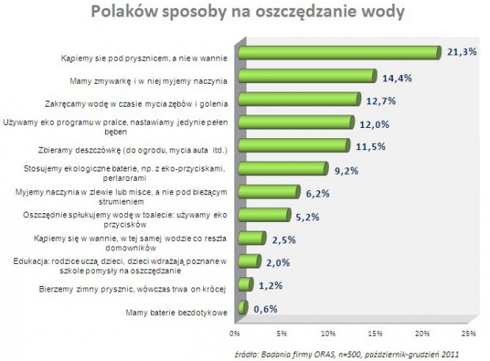

Slide 6
SPOSOBY OSZCZĘDZANIA WODY

Slide 7
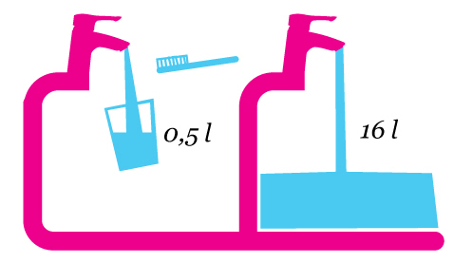

Slide 9
PROBLEMY
Zasoby wody na Ziemi były i są stałe – woda w kosmos nie ulatuje. Dlaczego zatem mówi się, że jest jej coraz mniej i trzeba ją oszczędzać?
czystej wody zaczyna brakować ponieważ podziemne źródła nie odnawiają się (nie są uzupełniane) w takim tempie, by nadążyć za intensywnie rosnącym poborem wody.

Slide 10
ŹRÓDŁA
ULICA EKOLOGICZNA
Badania firmy ORAS
Rozwój

